Slide 1
HORIZON EUROPE
GUIDE : LES SHS DANS LE CLUSTER 5 CLIMAT, ENERGIE ET MOBILITE
- édition de mars 2024 -

Slide 2
Avant-propos – p. 3 Comment lire ce guide – p. 4-6 Introduction : Les SHS dans Horizon Europe – p. 7-8 Les SHS dans le cluster 5 Climat, Energie et Mobilité – p. 9-22 Introduction, meilleures pratiques et liste des topics 2024 – p. 10-14 Topics 2024 – p. 15-22 Contacts – p. 23-26
SOMMAIRE

Slide 3

Horizon Europe est le programme-cadre de l'Union européenne pour la recherche et l'innovation. Il couvre la période 2021-2027 et est doté d'un budget de 95,5 milliards d'euros. Le présent guide a été réalisé par les membres du Point de Contact National (PCN) français Horizon Europe en charge du Cluster 2 "Culture, créativité et société inclusive". Ce guide s'adresse à tous les acteurs français du monde la recherche en sciences humaines et sociales, en leur proposant une synthèse en français des éléments clés des appels 2023 et 2024 du cluster 5 qui attendent une contribution significative de la recherche en SHS. Les synthèses et traductions proposées dans ce guide n'engagent que la responsabilité de leurs auteurs et en aucune manière celle de la Commission européenne.
AVANT-PROPOS

Slide 4
Comment lire ce guide

Slide 5
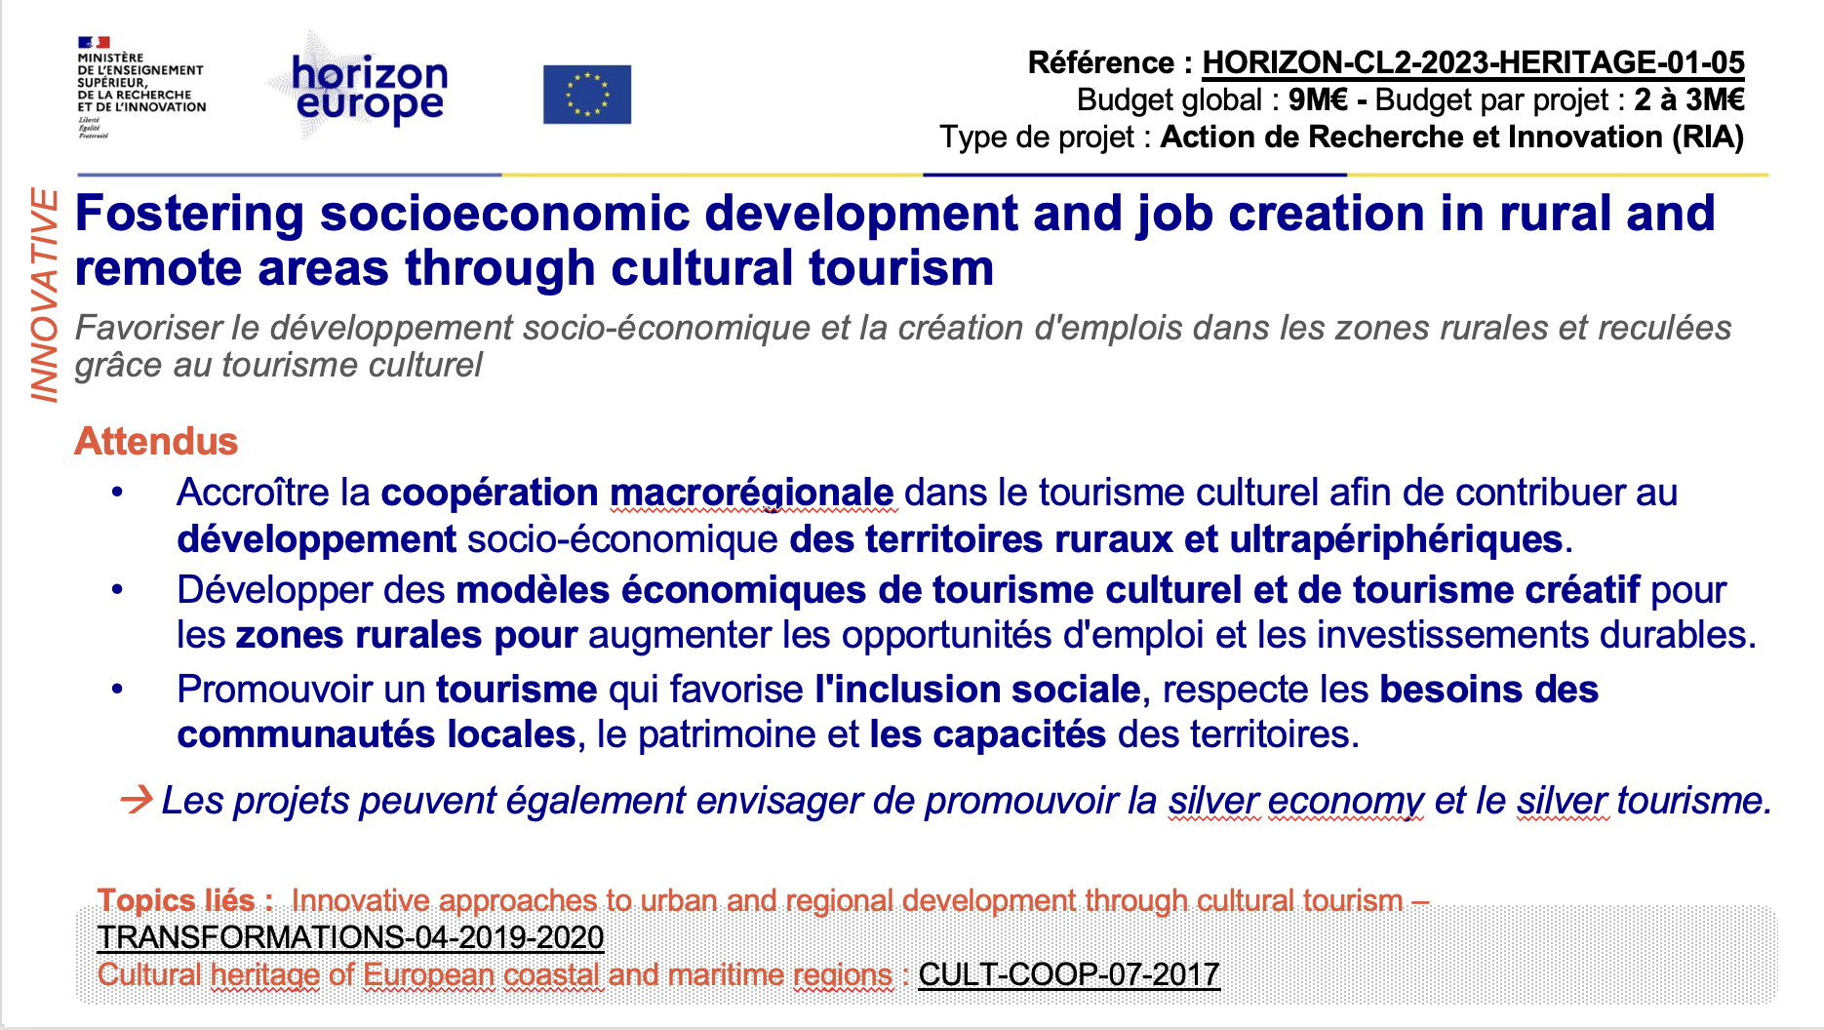
Ce guide reprend une sélection d’appels (topics) du nouveau programme de travail du Cluster 5.
Ils sont regroupés par année (2023, 2024).
LIRE CE GUIDE
Référence du topic, son enveloppe globale, le budget attendu par projet, le type d'action soutenu.
Titre officiel en anglais et traduction (parfois simplifiée) en français
Synthèse des attentes et, le cas échéant, de certains points d'attention spécifiques.
Références le cas échéant, des topics liés passés ou en cours.

Slide 6
LIRE UN TOPIC
Specific conditions
Montant par projet
Expected outcome
Résultats escomptés : les conséquences de l’utilisation des résultats du projet
Scope
Champ et portée du projet : ambition, objectifs, méthodologie, concepts
Enveloppe globale
Type d’action (RIA, IA, CSA)
Conditions particulières d’éligibilité : par exemple participation de certaines entités ou de certains pays
Contribution attendue à tous les outcomes ou uniquement à certains d’entre eux
Notes de bas de page
Textes de référence, projets déjà financés, appels passés : indispensable à l’état de l’art
Et autour du topic…
Consulter les autres parties du programme travail du cluster 2 :
Introduction générale : objectifs du cluster, priorités politiques liées, complémentarité avec d’autres clusters d’Horizon Europe, synergies avec d’autres financements européens)
Introduction de la destination : contexte, objectifs, impacts à moyen et long terme auxquels les projets doivent contribuer

Slide 7
LES SHS DANS HORIZON EUROPE

Slide 8
HORIZON EUROPE
LE PROGRAMME-CADRE DE L'UNION EUROPÉENNE POUR LA RECHERCHE ET L'INNOVATION
2021 – 2027
95,5 Mds €
Renforcer les bases scientifiques et technologiques de l'Union ;​
Stimuler sa capacité d’innovation, sa compétitivité et la création d’emplois ;​
Concrétiser les priorités politiques stratégiques de l'Union ;​
Contribuer à répondre aux problématiques mondiales, dont les objectifs de développement durable des Nations Unies.

Slide 9
Les SHS dans le cluster 5 Climat, Energie et Mobilité

Slide 10
Les SHS dans les thématiques du climat, de l’ énergie et de la mobilité
Impact attendu :
Analyses et recommandations pour une transition juste et l'engagement et la participation des citoyens :
Moyens pour les citoyens de s'engager dans la transformation vers une société climatiquement neutre (en matière d'énergie et de mobilité).
Promotion d’une transition juste grâce à des voies de transformation et des réponses efficaces au changement climatique (atténuation et adaptation), et grâce à des transformations comportementales, en prenant en compte les vulnérabilités, divergences et risques existants.

Slide 11
Les SHS dans les thématiques du climat, de l’ énergie et de la mobilité
Les disciplines SHS qui peuvent être mobilisées :
Sciences sociales, éducation, commerce et droit
Sciences sociales et comportementales : économie, sciences politiques, sociologie, démographie, anthropologie, ethnologie, psychologie, géographie
Sciences de l'éducation : élaboration de programmes d'études dans les matières non professionnelles et professionnelles
Commerce et administration : commerce de détail, marketing, vente, relations publiques, finance, banque, assurance, analyse des investissements, comptabilité, audit, gestion, administration publique et institutionnelle
Droit : droit, jurisprudence
Humanités, sciences humaines
Sciences humaines : civilisations étrangères, histoire, philosophie éthique
Arts : design, artisanat

Slide 12

BEST PRACTICES

Slide 13
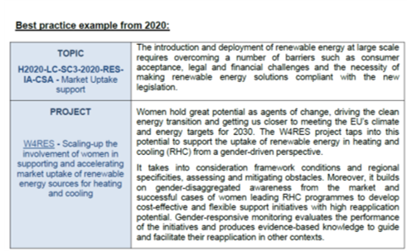
BEST PRACTICES

Slide 14
Liste des topics 2024 « climat, énergie et mobilité »
Cluster 5: Climate, Energy and Mobility
Programme de travail 2023-2024
Minimisation of environmental, and optimisation of socio-economic impacts in the deployment, operation and decommissioning of offshore wind farms (21/01/2025)
Market Uptake Measures of renewable energy systems (21/01/2025)
Smart grid-ready buildings (18/04/2024)
Policies and governance shaping the future transport and mobility systems (05/09/2024)
Effects of disruptive changes in transport: towards resilient, safe and energy efficient mobility (05/09/2024)
A new framework to improve traffic safety culture in the EU (05/09/2024)
Energie
Mobilité

Slide 15
TOPICS 2024

Slide 16
Minimisation of environmental, and optimisation of socio-economic impacts in the deployment, operation and decommissioning of offshore wind farms
Référence : HORIZON-CL5-2024-D3-02-08
Budget global : 10 M€ - Budget par projet : 5 M€
Type de projet : Action de Recherche et Innovation (RIA)
Date limite de soumission : 21/01/2025
Minimisation des impacts environnementaux et optimisation des impacts socio-économiques lors du déploiement, de l'exploitation et du démantèlement des parcs éoliens offshore.
Attendus (tous)
Amélioration de la durabilité par la prise en compte des aspects économiques, sociaux et environnementaux des parcs éoliens offshore (pollution de l'air, gestion des déchets, santé et sécurité, opportunités d'emploi, préoccupations liées à la faune et à la flore, etc).
Amélioration de la durabilité globale de la production à grande échelle de parcs éoliens en mer, sur la base d'une analyse du cycle de vie intégrant les aspects sociaux, économiques et environnementaux, ainsi qu'une meilleure circularité des éoliennes offshore.
Meilleure compréhension des impacts négatifs et positifs des parcs éoliens offshore tout au long de leur durée de vie.
Solutions innovantes et rentables pour la construction et le démantèlement des parcs éoliens en mer visant également à minimiser les impacts potentiels sur la biodiversité et les espèces et habitats protégés.

Slide 17
Market Uptake Measures of renewable energy systems
Référence : HORIZON-CL5-2024-D3-02-10
Budget global : 8 M€ - Budget par projet : 2 M€
Type de projet : Action de coordination et de soutien (CSA)
Date limite de soumission : 21/01/2025
Mesures d'adoption par le marché des systèmes d'énergie renouvelable
Attendus
Au moins deux des points suivants :
Faciliter l'adoption plus large des systèmes d'énergie renouvelable (SER) dans les secteurs de l'énergie, de l'industrie et du résidentiel, afin d'augmenter la part des énergies renouvelables dans la consommation finale d'énergie d'ici 2030 et au-delà.
Contribuer à la mise à disposition d'outils et de méthodologies validés en open source pour les décideurs politiques et les parties prenantes afin de développer une politique plus éclairée en matière de SER et d'analyser la dynamique du marché en incluant toutes les énergies renouvelables.
Contribuer au développement des marchés et des cadres financiers respectifs qui peuvent fonctionner de manière efficace et compatible avec les incitations tout en acceptant des parts massives d'énergies renouvelables.
Améliorer l'acceptabilité sociale des installations et des équipements d'énergie renouvelable.

Slide 18
Smart grid-ready buildings
Référence : HORIZON-CL5-2024-D4-01-02
Budget global : 10 M€ - Budget par projet : 5 M€
Type de projet : Action de coordination et de soutien (IA)
Date limite de soumission : 18/04/2024
Bâtiments prêts pour les réseaux intelligents
Attendus (tous)
Amélioration de l'intégration des bâtiments avec les vecteurs énergétiques (par exemple, le réseau électrique, les réseaux de chauffage urbain) et les services non énergétiques (par exemple, la mobilité).
Amélioration de la flexibilité des bâtiments pour la gestion du réseau.
Amélioration de la contribution des bâtiments à la robustesse du réseau énergétique en ce qui concerne les dépendances à l'égard des approvisionnements en énergie.
Augmentation de la production et du stockage d'énergie renouvelable au niveau des bâtiments.
Autonomisation des utilisateurs finaux grâce à un contrôle accru des services et contrats énergétiques de leurs bâtiments (consommation, production, stockage, flexibilité).
Amélioration de la préparation intelligente des bâtiments, évaluée par l'indicateur de préparation intelligente.

Slide 19
Policies and governance shaping the future transport and mobility systems
Référence : HORIZON-CL5-2024-D6-01-09
Budget global : 3 M€ - Budget par projet : 3 M€
Type de projet : Action de Recherche et Innovation (RIA)
Date limite de soumission : 05/09/2024
Les politiques et la gouvernance qui façonnent les futurs systèmes de transport et de mobilité
Attendus
Une meilleure compréhension des effets de la gouvernance, des politiques et des incitations, mais aussi de l'utilisation des sols et de l'aménagement du territoire, sur le choix des individus, des familles ou des groupes sociaux de différents types d'utiliser un mode de transport et/ou de mobilité spécifique.
Renforcement de l'engagement public dans l'élaboration de politiques de transport et de mobilité co-créées.
Interventions politiques efficaces, co-créées avec les groupes cibles et s'appuyant sur des politiques de haute qualité ; renforcement des modèles de coopération entre la recherche et les politiques afin de renforcer l'impact et la confiance dans la science.
Des politiques de transport et de mobilité nationales, régionales et transnationales plus efficaces et plus durables, s'appuyant sur des approches reconnues et fondées sur une approche systémique.
Une meilleure exploitation du potentiel des données numérisées sur la mobilité tout en protégeant la vie privée des citoyens.
Des concepts et des recommandations politiques intégrant durablement le transport de passagers et de marchandises afin de créer un système de mobilité holistique à l'épreuve du temps.

Slide 20
Effects of disruptive changes in transport: towards resilient, safe and energy efficient mobility
Référence : HORIZON-CL5-2024-D6-01-11
Budget global : 7 M€ - Budget par projet : 3,5 M€
Type de projet : Action de Recherche et Innovation (RIA)
Date limite de soumission : 05/09/2024
Effets des changements perturbateurs dans les transports : vers une mobilité résiliente, sûre et économe en énergie
Attendus (tous)
Des systèmes de transport résilients, c'est-à-dire préparés à des changements perturbateurs de différente nature, ce qui permet d'améliorer constamment la sécurité du trafic.
Intégration en tant que principe de la résilience aux événements inattendus (pandémies, catastrophes naturelles, décisions politiques, conflits, perturbations de l'énergie et des carburants, vulnérabilité de l'approvisionnement en matières premières et en composants, etc.) dans la conception et le développement des futurs systèmes de transport.
Meilleure compréhension de la manière dont les changements soudains dans la disponibilité des moyens de transport (par exemple à la suite d'événements météorologiques dramatiques ou de l'interdiction de certains véhicules dans une ville en raison des émissions) affectent la sécurité des utilisateurs des systèmes de transport, et des effets psychologiques sous-jacents des réactions des utilisateurs.

Slide 21
A new framework to improve traffic safety culture in the EU
Référence : HORIZON-CL5-2024-D6-01-12
Budget global : 7 M€ - Budget par projet : 3,5 M€
Type de projet : Action de Recherche et Innovation (RIA)
Date limite de soumission : 05/09/2024
Un nouveau cadre pour améliorer la culture de la sécurité routière dans l'UE
Attendus
Développement d'une culture positive de la sécurité routière dans l'ensemble de l'UE, qui soutient l'objectif du projet Vision zéro et l’Approche pour un système sûr, et qui est conforme aux ODD des Nations unies et à la déclaration de Stockholm de 2020, à la résolution de l'Assemblée générale des Nations unies et au Plan d'action mondial pour la deuxième décennie de la sécurité routière
Mesures correctives contre les effets néfastes et non temporaires de la pandémie de COVID-19 sur certains facteurs de risque en matière de sécurité routière, comme le passage de moyens de transport collectifs à des moyens de transport individuels. Facilitation d'un changement visant à accroître l'efficacité des dépenses publiques liées à la sécurité routière dans toute l'Europe, ainsi qu'un changement vers des choix de mobilité plus efficaces sur le plan énergétique.
Élaboration et évaluation de stratégies visant à transformer la culture de la sécurité routière des usagers de la route et des parties prenantes sur la base d'un modèle valide qui identifie les éléments clés définissant la culture de la sécurité routière, y compris, par exemple, les normes sociales, les attitudes, le contrôle perçu, les valeurs et les hypothèses du système (y compris son efficacité énergétique et sa consommation).

Slide 22
A new framework to improve traffic safety culture in the EU
Référence : HORIZON-CL5-2024-D6-01-12
Budget global : 7 M€ - Budget par projet : 3,5 M€
Type de projet : Action de Recherche et Innovation (RIA)
Date limite de soumission : 05/09/2024
Un nouveau cadre pour améliorer la culture de la sécurité routière dans l'UE
Attendus (suite)
Concepts et lignes directrices pour que le concept de culture de la sécurité routière fasse partie intégrante du travail des acteurs de la sécurité routière dans tous les systèmes socio-économiques des sociétés européennes.
Meilleure compréhension du lien entre les résultats de la sécurité routière et la culture de la sécurité ; mise en œuvre pilote de l'éducation à la sécurité routière au niveau de l'école secondaire et également pour les décideurs et les praticiens dans les États membres de l'UE/pays associés.

Slide 23
CONTACTS

Slide 24

Le PCN Cluster 2 : CONTACTS
Le Point de Contact National Cluster 2 - SHS
Julien Ténédos Coordinateur Clusters 2-3, référent interface cluster 1 | MESR (100%)
Margot Burident Membre, référente interface cluster 4 | MESR (40%)
Sylvie Gangloff Membre, référente interface cluster 3 | MESR (40%)
Carolina Camila Gutiérrez Ruiz
Membre, référente interface cluster 5 | MESR (40%)
pcn-shs@recherche.gouv.fr
https://www.horizon-europe.gouv.fr/cluster-2

Slide 25





Les PCN cluster 5 : CONTACTS
Les Points de Contact Nationaux Cluster 5
Benjamin WINIGER Coordinateur Cluster 5 (PCN Climat & Energie et Transport) | MESR (100%)
Albannie CAGNAC Membre PCN Climat & Energie | MESR (40%)
Zoé BUYLE-BODIN Membre PCN Climat & Energie | MESR (40%)
pcn-climat-energie@recherche.gouv.fr et pcn-transport@recherche.gouv.fr
Site web

